Slide 1

Pesquisa sobre jogos no LUDES
Geraldo Xexéo, D.Sc.
xexeo@cos.ufrj.br, gxexeo@gmail.com
Departamento de Ciência da Computação/ Instituto de Matemática
Programa de Engenharia de Sistemas e Computação/COPPE
UFRJ

Slide 2
O que está nesse nome?
Ludologia
O estudo de jogos
Engenharia
O projeto e construção de produtos complexos
Simulação
A imitação (simplificada) de algo antecipado ou em teste

Slide 3
Objetivos
LUDES é um laboratório criado para pesquisar jogos e simulações com as ferramentas da engenharia, buscando entender
O que é um jogo
Por que as pessoas jogam
O que é um qualidade de um jogo
Como desenvolver jogos
Quais os impactos dos jogos

Slide 4
Entendendo o Jogo

Slide 5
“Alguém pode dizer que o conceito de jogo é um conceito com bordas desfocadas – mas um conceito desfocado é um conceito?” (LUDWIG WITTGENSTEIN, 1958).

Slide 6
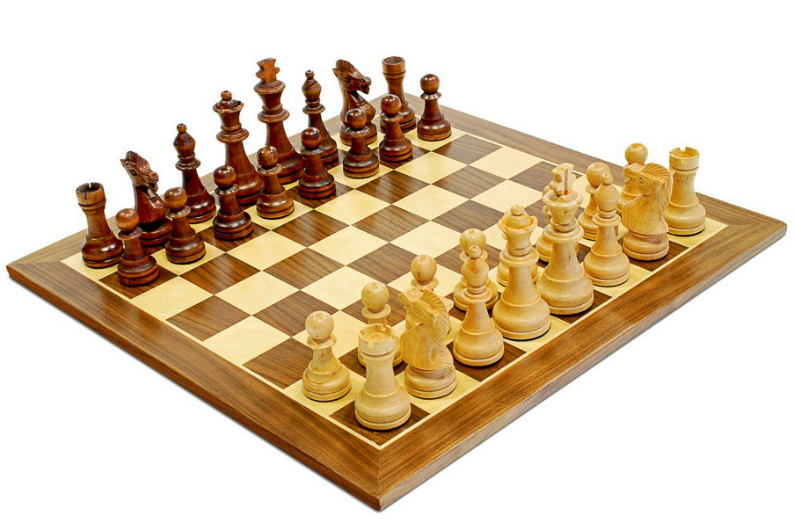
Xadrez é um jogo?

Slide 7
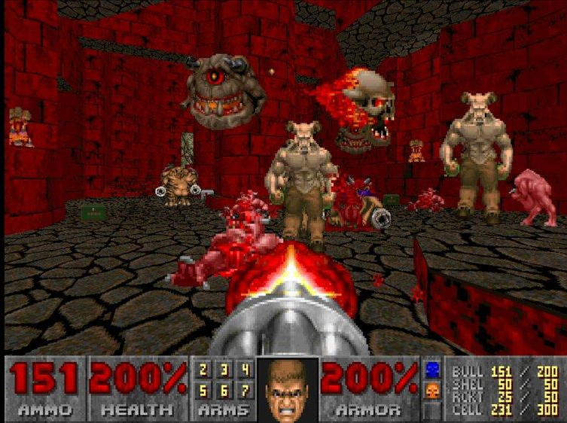
Doom é um jogo?

Slide 8
Jogo...
Jogos são atividades sociais e culturais voluntárias, significativas, fortemente absorventes, não-produtivas, que se utilizam de um mundo abstrato, com efeitos negociados no mundo real, e cujo desenvolvimento e resultado final é incerto, onde um ou mais jogadores, ou equipes de jogadores, modificam interativamente e de forma quantificável o estado de um sistema artificial, possivelmente em busca de objetivos conflitantes, por meio de decisões e ações, algumas com a capacidade de atrapalhar o adversário, sendo todo o processo regulado, orientado e limitado, por regras aceitas, e obtendo, com isso, uma recompensa psicológica, normalmente na forma de diversão, entretenimento, ou sensação de vitória sobre um adversário ou desafio.
Xexéo, G. et al. O que são Jogos: Uma introdução ao objeto de estudo do LUDES. RT PESC 752 Programa de Engenharia de Sistemas e Computação, UFRJ, Rio de Janeiro 2017.

Slide 9
Jogos...
Atividades
Sociais
Culturais
Voluntários
Significativos
Fortemente Absorventes
Mundo Abstrato
Não Produtivo
Efeitos Negociados
Final Incerto
Sistemas Artificiais
Jogadores ou Equipes
Modificam o Sistema
Objetivos Conflitantes
Decisões e Ações
Atrapalhar o Adversário
Limitado por Regras Aceitas
Recompensa
Xexéo, G. et al. O que são Jogos: Uma introdução ao objeto de estudo do LUDES. RT PESC 752 Programa de Engenharia de Sistemas e Computação, UFRJ, Rio de Janeiro 2017.

Slide 10
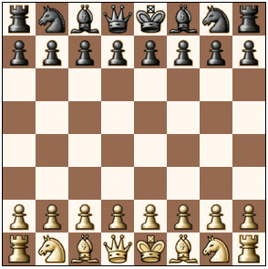
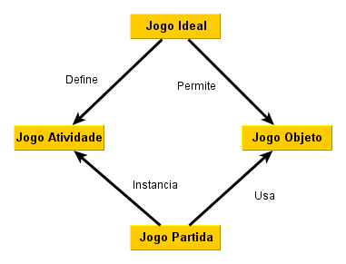
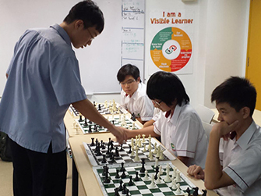
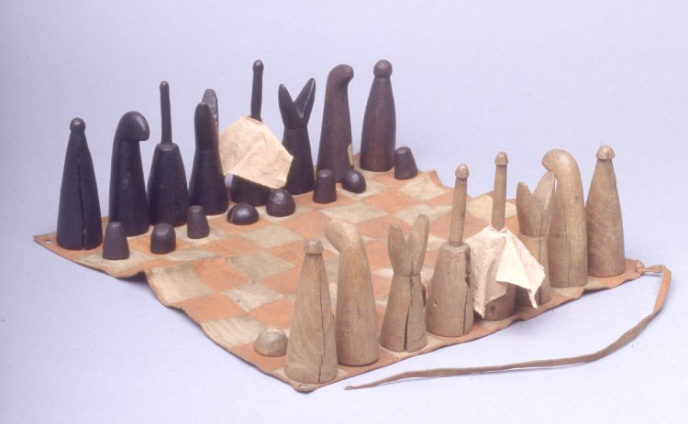
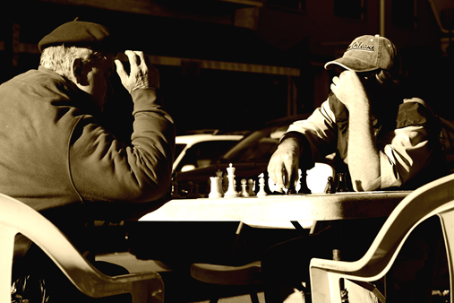
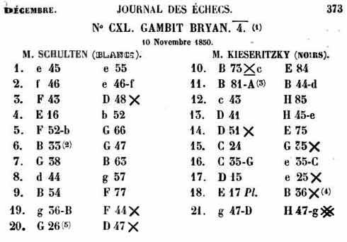
Vários Significados
Notes:
http://www.aism.edu.my/year-11-student-dilwen-ding-coaches-chess-club
https://sites.google.com/site/caroluschess/works-in-progress/chess-notation

Slide 11
Por Que Estudar Jogos?

Slide 12


3 bilhões de horas jogadas de vídeo games por semana
http://www.businessinsider.com/the-world-plays-5-million-hours-of-angry-birds-per-day-2011-10
McGonigal, Jane. Reality is Broken: Why Games Make Us Better and How They Can Change the World. Penguin Press. New York, 2011
5 milhões de horas por dia jogando Angry Birds

Slide 13
A indústria de jogos é maior que as de música e de cinema

Slide 14

Por que a vida real é sem graça?
Não temos importância no contexto geral das coisas
Não é difícil, não tem obstáculos
Derrotas parecem ser eternas

Slide 15

Um jogador

Slide 16
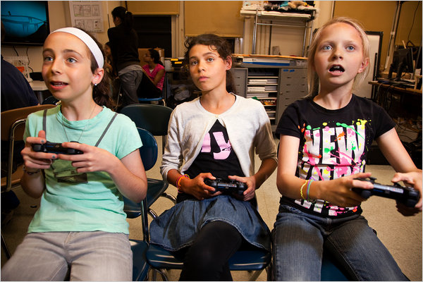
Crianças Jogando
Class Media Nicole Dodson, Dakota Jerome Solbakken and Nadine Clements, students at Quest to Learn, a New York City public school, play a game they designed. CreditGillian Laub for The New York Times
Notes:
http://www.nytimes.com/2010/09/19/magazine/19video-t.html?_r=0

Slide 17

E estudando...

Slide 18

Efeito em Terapias
Melhorias em 69% dos resultados em terapias psicológicas
Melhorias em 59% dos resultados em terapias físicas
Melhorias em 50% dos resultados em atividades físicas
Melhorias em 46% dos resultados em capacidades clínicas
Melhorias em 42% dos resultados em educação na saúde
Melhorias em 42% dos resultados em distração da dor
Notes:
Video games improved 69% of psychological therapy outcomes, 59% of physical therapy outcomes, 50% of physical activity outcomes, 46% of clinician skills outcomes, 42% of health education outcomes, 42% of pain distraction outcomes, and 37% of disease self-management outcomes. Study quality was generally poor; for example, two thirds (66%) of studies had follow-up periods of <12 weeks, and only 11% of studies blinded researchers.

Slide 19
Jogos Fornecem Significado

Slide 20
Podemos aprender com jogos
Épicos
Contam histórias
Imersivos
Protegidos
Desafiantes
Perdoam Derrotas
Divertidos

Slide 21
A Geração de 50 anos jogou os primeiros jogos

Slide 22
A Geração de 40 anos nasceu com os jogos

Slide 23
Os Nativos Digitais Consideram Jogos Como Parte da Vida (não é uma adição)

Slide 24
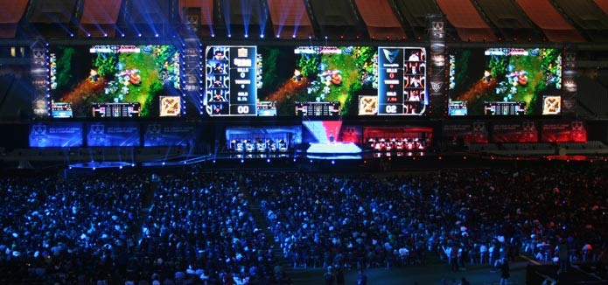
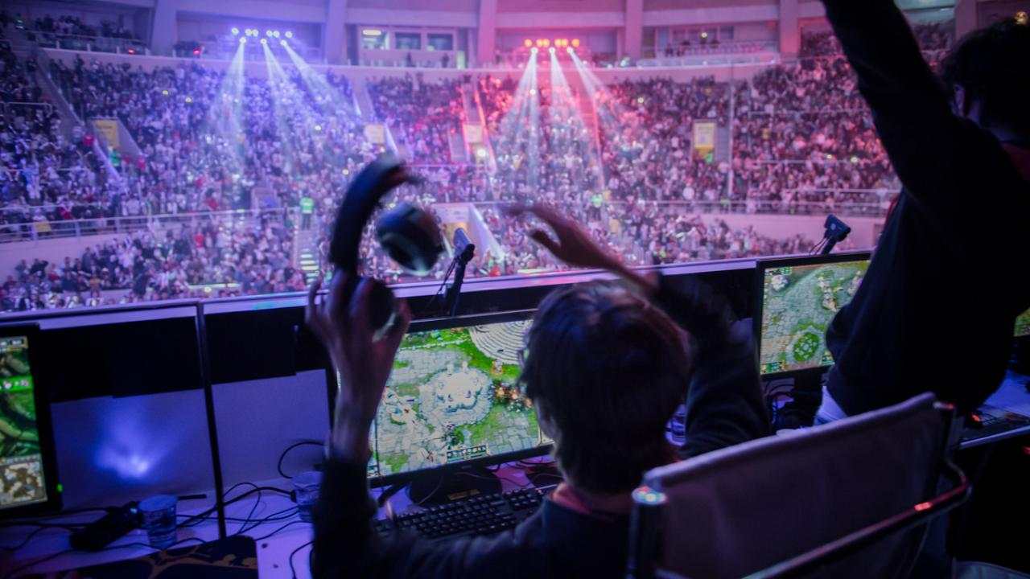



Nova Cultura
40.000 fans na final mundial
12.000 fans no Estádio do Palmeiras
44 cinemas
Transmissão ao vivo via Internet

Slide 25
Jogos são um fenômeno importante da atualidade e podem ser usados para melhorar o mundo

Slide 26
Algumas Referências para o Estudo de Jogos

Slide 27
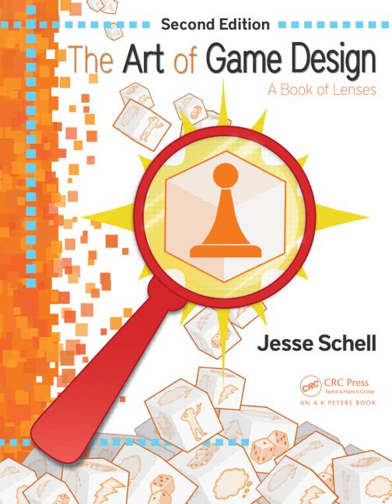
Elementos do Design
Estética
Mecânica
História
Schell, Jesse The Art of Game Design, A Book of Lenses 2nd Edition, CRC Press, Boca Raton ,2015
Tecnologia

Slide 28
MDA - Design
Jogador
Mecânica
Dinâmica
Estética
Hunicke, Robin; LeBlanc, Marc; Zubek, Robert, MDA: A Formal Approach to Game Design and Game Research,
Game Designer

Slide 29
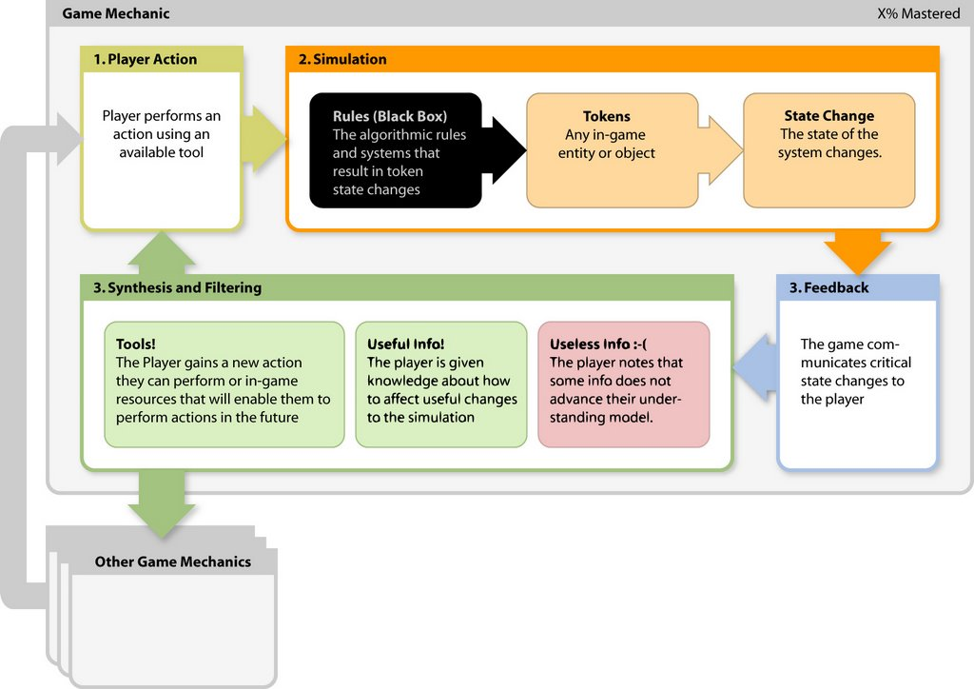
Cook, Daniel, The Chemistry of Game Design. Gamasutra http://www.gamasutra.com/view/feature/129948/the_chemistry_of_game_design.php?print=1
Notes:
http://www.gamasutra.com/view/feature/129948/the_chemistry_of_game_design.php?print=1
http://www.gamasutra.com/view/feature/129948/the_chemistry_of_game_design.php?page=3

Slide 30
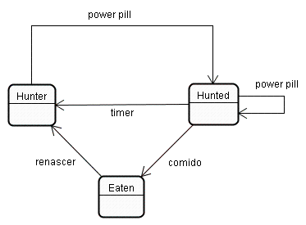
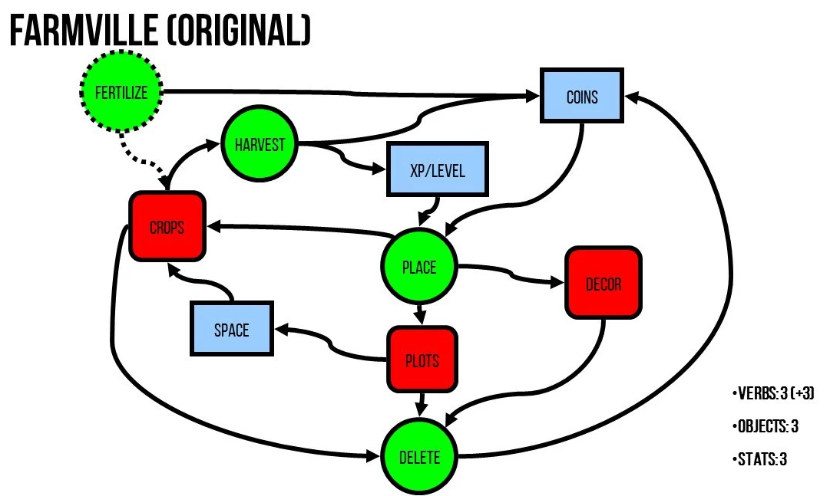
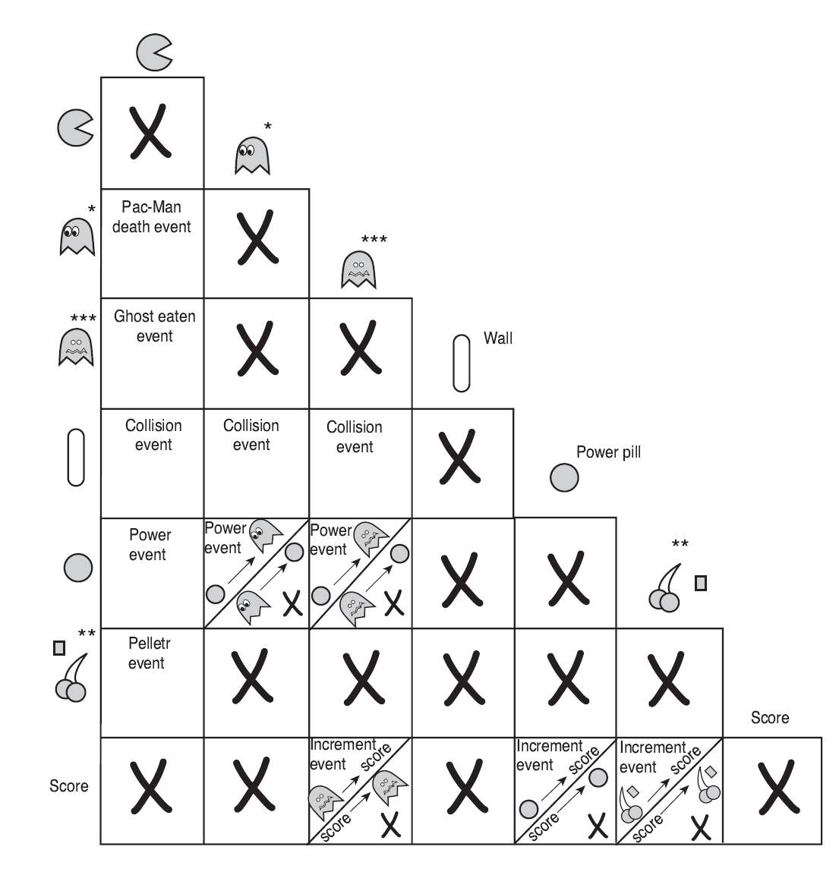
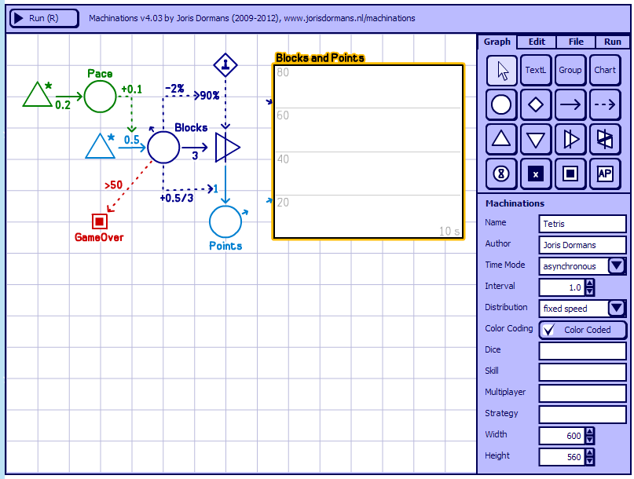
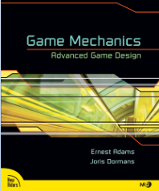
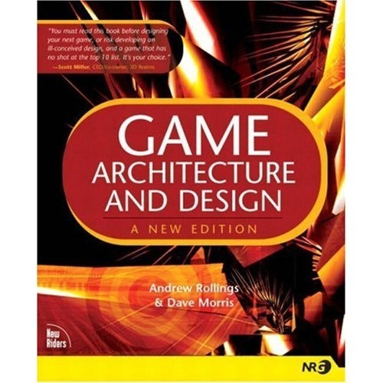
Descrevendo Jogos
Morris, D. Rollings, A. Game Architecture and Design:
A New Edition
http://www.raphkoster.com/games/presentations/game-grammar/
Adams, E. Dormains, J. Game Mechanics: Advanced Game Design

Slide 31
P rocessos de Desenvolvimento
Dzgoeva, Svetlana. Development of a Gamiﬁcation Design Method for a Business Process Modeling Tool
Master Thesis

Slide 32

Escolhas para jogar
Quadro 3
O jogo como contexto social e normal
Desejo por gerenciar uma situação social
Quadro 2
O jogo como experiência
Desejo por um jogo interessante
Quadro 1
O jogo como orientação ao objetivo
Vontade de Vencer
Juul, Jesper. A Casual Revolution, The MIT Press, Cambridge, MA 2010

Slide 33
Atuação do LUDES

Slide 34














Who we are
Geraldo Xexéo
D.Sc.
Coordenador
Claudio Dipolitto
D.Sc.
Renata Araújo
D.Sc.
Alunos D.Sc.
Alunos M.Sc.

Slide 35
Jogos
Criação
Uso
Avaliação
Bots
Teoria
Modelos

Slide 36
JOGO E SIMULAÇÃO
PROPÓSITO
MÉTODO

Slide 37
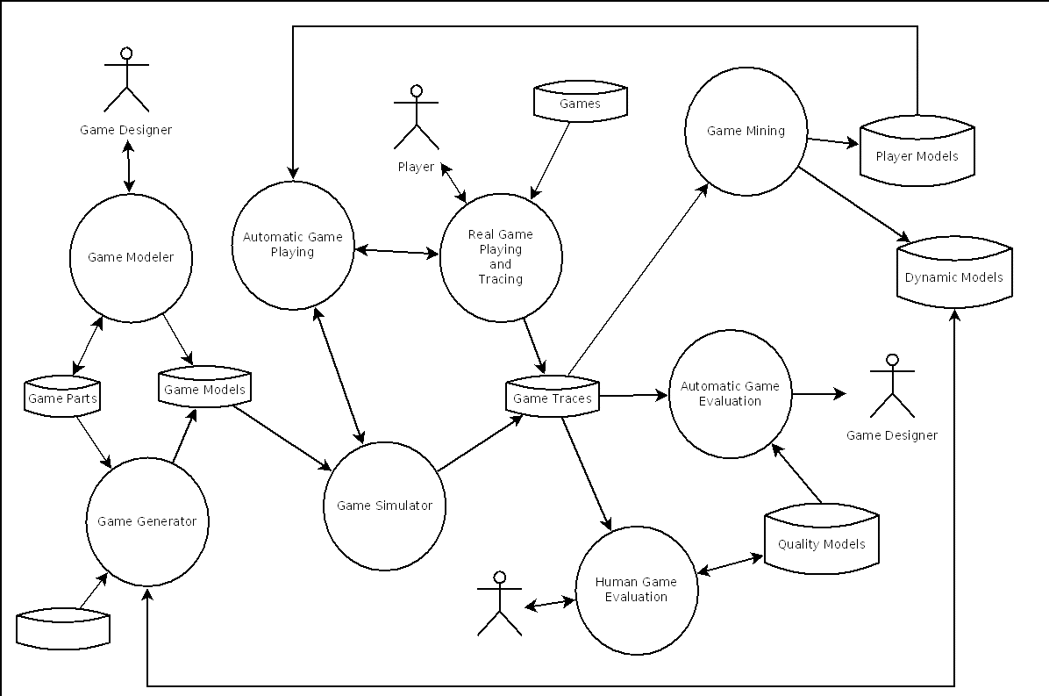
Framework

Slide 38

Minecraft Bot
Análises Léxica e Sintática de Estruturas de Voxels para Bots de Minecraft.
Uso de gramáticas 3D,
a partir da criação de tokens relações posicionais em gramáticas LALR

Slide 39
Pesquisas Correntes
Qualidade e atratividade de jogos
Processo de Desenvolvimento de Jogos
Jogos Sérios e Jogos com Propósito

Slide 40
Qualidade e Atratividade

Slide 41
Qualidade e atratividade
Por que as pessoas ficam interessadas em jogos
O que faz com que uma pessoa continue jogando
Como adaptar jogos para torná-los mais atrativos
Como medir as propriedades de qualidade dos jogos
Entender perfis de jogadores
Sports/E-sports

Slide 42
Medindo Estética
Drama
It should be possible for a player to recover from a weaker position and still win the game” – THOMPSON (2000)
“There should be at least the hope of recovery from bad positions” – BROWNE (2008)
Mudança de Líder
Incerteza
It is a key component of meaningful play
“Imagine how incomplete you would feel if, before the game, you were already declared the winner” – DE KOVEN (2013)
A game is uncertain even without a “die roll or random algorithm” – SALEN & ZIMMERMAN (2004)

Slide 43

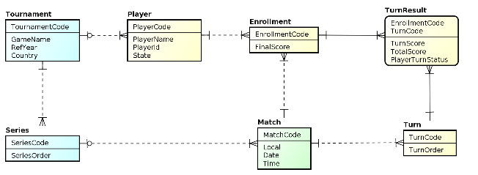
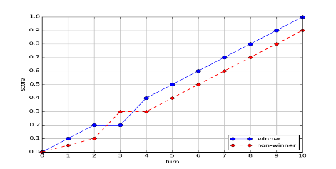
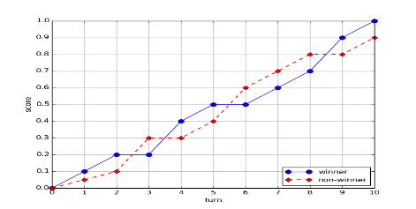
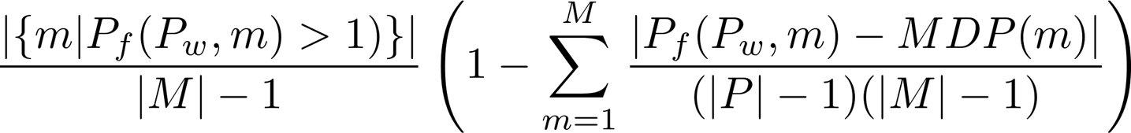
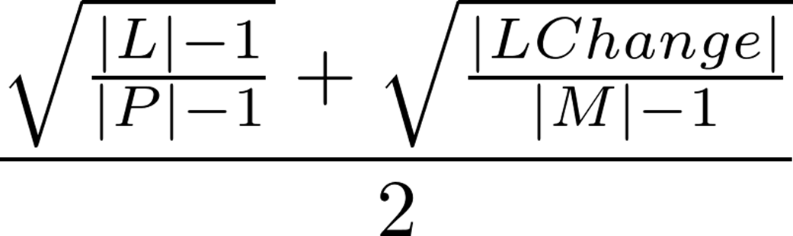
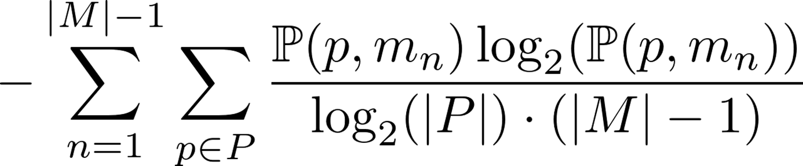
Medindo Estética

Slide 44
Mecanismos de Avaliação
Mecanismos de avaliação de jogos baseado em estatística levantadas em tempo de execução
Game Analytics

Slide 45
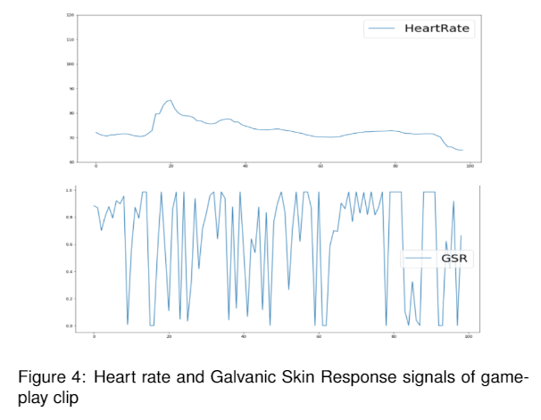
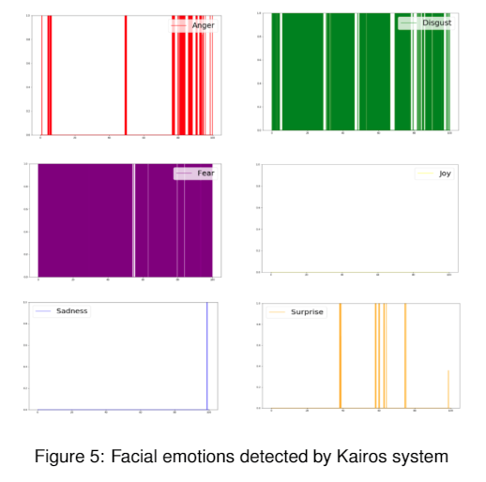

Uso de Dados Biométricos e Imagens

Slide 46
Processo de Desenvolvimento

Slide 47
Processo de Desenvolvimento
Como modelar jogos
Como jogar automaticamente
General Game Playing
Como testar jogos
Como analisar logs de jogos
Ferramentas de teste e desenvolvimento de jogos

Slide 48





Geração Procedural de Mapas
Terreno
Rochas
Labirintos
Água
Vegetação
GERAÇÃO PROCEDURAL DE MAPAS PARA JOGOS DE PLATAFORMA -CARLOS FELIPE MEDEIROS FARUOLO e FELIPE PIMENTEL DE AGUIAR

Slide 49
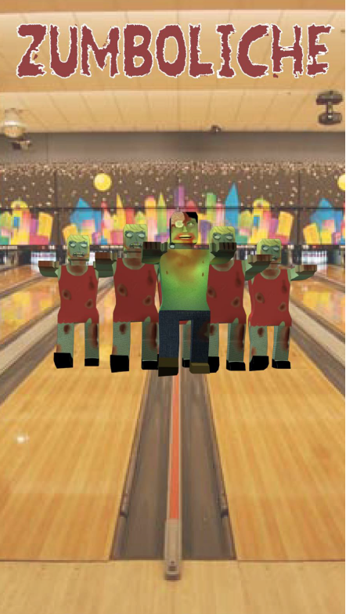
Zumboliche
Projeto Final
Android
Como desenvolver jogos para celulares
Levantamento de Plataformas
Método Ágil
Pesquisa de Opinião
FERNANDA MACHADO RODRIGUES DA SILVA
RICARDO MORSCH DE SENA
DESENVOLVENDO O ZUMBOLICHE

Slide 50
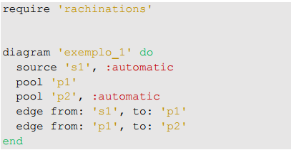
Rachinations
Uma engine baseada em uma linguagem específica de domínios (DSL) para descrever e simular o funcionamento de jogos
https://rubygems.org/gems/rachinations
RACHINATIONS: Modelando a Economia Interna de Jogos FELIPE DE QUEIROZ BADEJO ALMEIDA

Slide 51
Simulação de Card+Dice Games
General Game Playing
Linguagem para jogos com cartas
Extensão para incluir dados
Simulação de jogos
Aplicação de Medidas de Qualidade

Slide 52
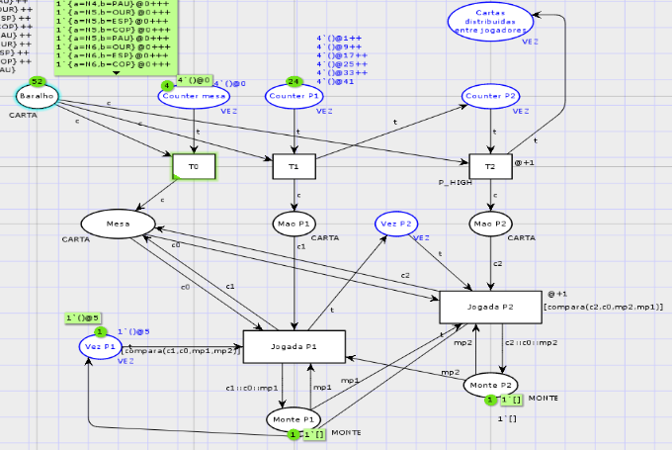
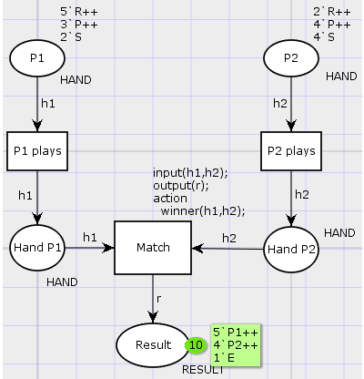
Simulação de Video Games
Simulação de Jogos baseado em Redes de Petri Coloridas – complexidade alta
Simuladores Procedurais
Padrões de Jogos
Marcelo Areas

Slide 53
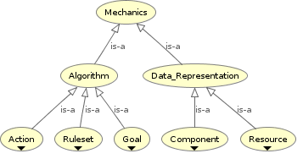
Ontologia de Mecânicas

Slide 54
Jogos Sérios e Com Propósito

Slide 55
Jogos Sérios e com Propósito
Jogos de Negócio
Conquista de canais (para Intelig)
Kick-off TIM
The Boss
Como gerenciar uma empresa de software
The New Space Race
Como novos mercados se desenvolvem
Jogos para Cyberdemocracia

Slide 56



4EDES
Quarteto Contra o Mosquito
instruir a população sobre as fases do ciclo de vida do mosquito e como evitar que o mesmo se procrie.

Slide 57

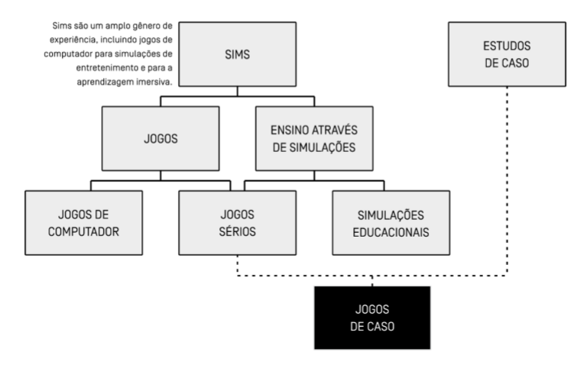
Jogos de Caso
Método de desenvolvimento de jogos de negócio
Ferramenta de construção de jogos de negócio

Slide 58
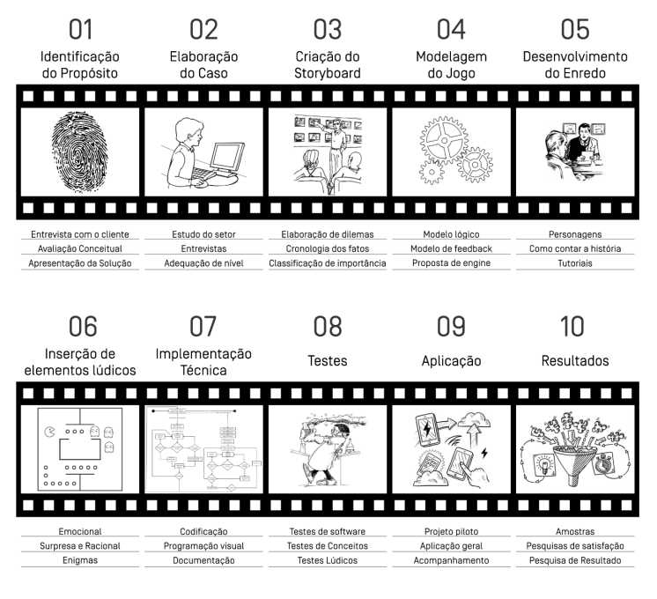
Jogos de Caso

Slide 59

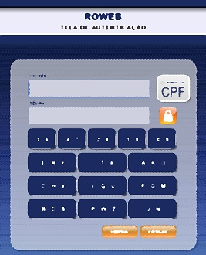
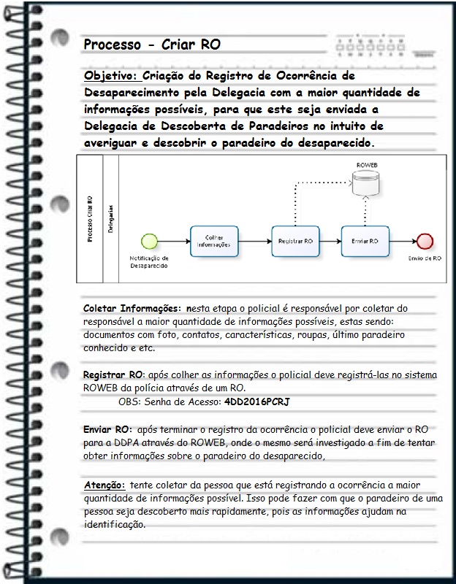


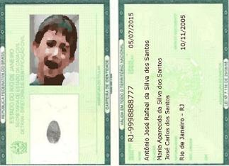
Jogos de Conscientização

Slide 60
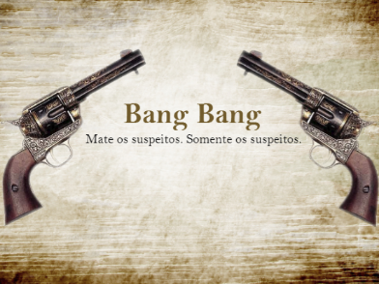
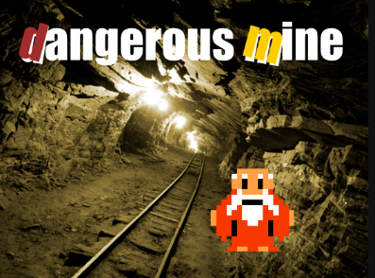
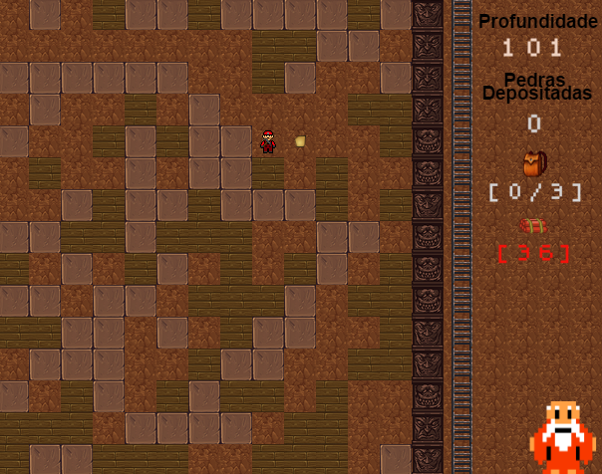

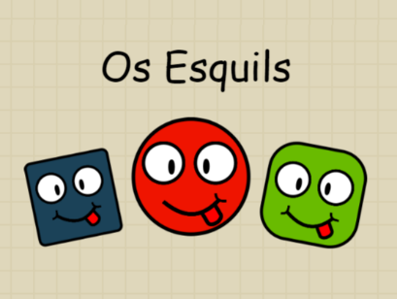
http://www.jogos.ml/ - Jogos que resolvem problemas reais sem você saber...

Slide 61
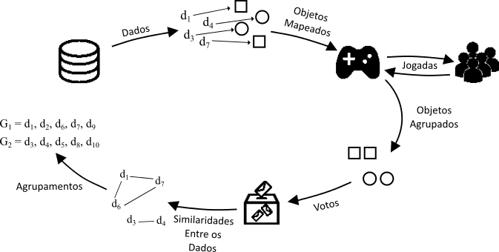
Método / Visão Geral
5.
Estratégia de Agrupamento
3.
Temática do jogo
4.
Representação
6.
Validação das Jogadas
2.
Pré-processamento
7.
1.
Base de Dados
Cálculo da Pontuação
8.
Escolha das Observações
12.
Agrupamento
9.
Extração dos Votos
11.
Atualização das Ligações
8.
10.
Validação dos Votos

Slide 62
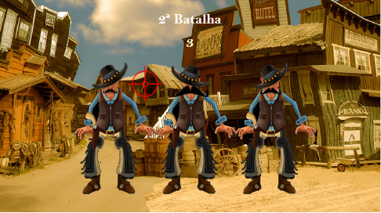
Bang Bang

Slide 63
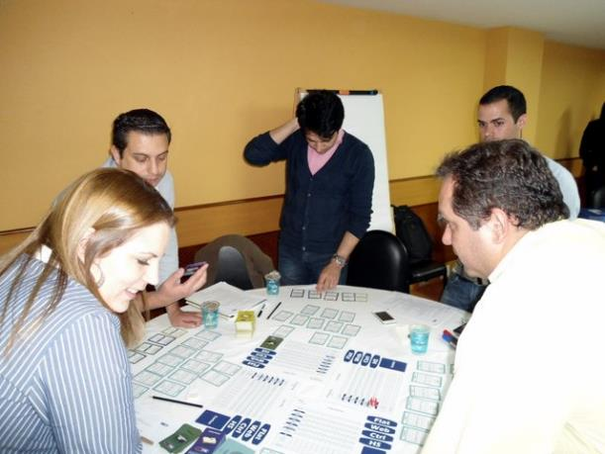
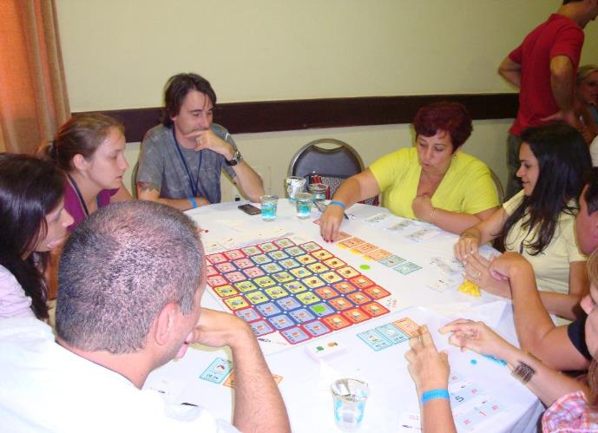
Treinamento

Slide 64
Jogos São Divertidos! Trabalhar com Jogos é Divertido!

Slide 65
LUDES.COS.UFRJ.BR
For papers, games and other work, please consult our website

